Slide 1
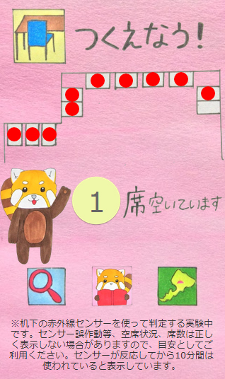
女子高生発、図書館をもっと便利にするアプリ
Sabotaつくえなう！
防災
減災
少子
高齢
産業
創出
防犯
医療
教育等
By 鯖江市役所JK課
「図書館まで来たのに席が空いていない…」「もっと図書館を便利に使いたい！」
そんな女子高生のリアルな声から生まれたスマホアプリ。若者ならではのアイディアが満載です。
(2014年7月サービス開始)
トップ画面
つくえなう！：空席情報
本さがし：蔵書情報
まっぷ：近くの図書返却場所情報
Sabota 誕生の キッカケ
鯖江市図書館の個人用学習机は、テスト期間などは満席で 座れないこともあり女子高生の間で不満が募っていた
鯖江市は市民主役条例を掲げており、市民主体の まちづくりを提案・活動していた
Sabota でこう 変わった！
センサーにより空席情報がリアルタイムで確認できるため 図書館に向かう前に使用状況を確認できるようになった
女子高生達が自ら（一部大人を巻き込んで）、機能・
見た目共に自分たちが気に入るスマホアプリを制作する
ことができた
使われている席に印がつき
利用可能な席が
リアルタイムで確認できる

Slide 2
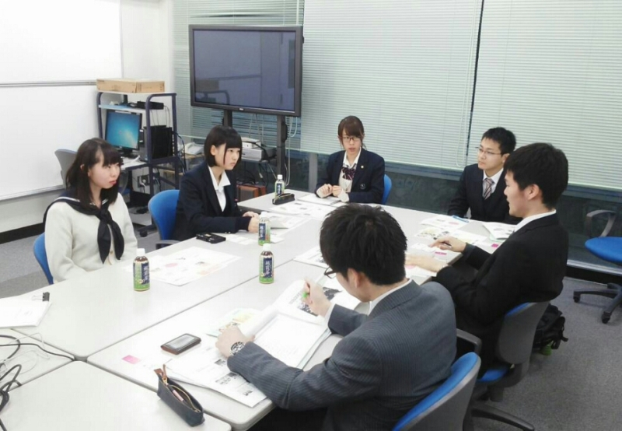
女子高生発、図書館をもっと便利にするアプリ
Sabotaつくえなう！
防災
減災
少子
高齢
産業
創出
防犯
医療
教育等
By 鯖江市役所JK課
女子高生発信の”ゆるい”まちづくり
使用データ
空席センサーデータ
鯖江市役所JK課とは、「市
民主役条例」を制定する鯖江
市でつくられた、JK（女子高
生）が主役となって地域活性
化を模索していくプロジェク
トだ。Sabotaは彼女達による
鯖江市図書館をより便利に
利用するためのスマホアプリ
である。
Sabotaで使われているオープ
ンデータは、蔵書情報と、個人用学習机の空き情報である。特に空き机情報については新たに机にセンサーを設置し、リアルタイムの情報をオープンデータ化するところまで実現している。
女子高生を主役に、市役所をはじめ、大学やメディア、市民団体等の大人たちのサポートでSabotaは作られている。地元に本社を構えるモバイルアプリ開発企業がアプリ制作のための基礎知識講座を開き、東京の企業がセンサー設置からアプリへ情報を渡す基盤作りを手助けしている。市民によるまちづくり、事業者との連携は共にオープンデータ利活用におけるキーワードである。
彼女たちのまちづくりはどれも”ゆるく”、かわいさや楽しさを重視している。鯖江市はそのような若者や市民の声を受け入れ、反映させサービスを実現させているのである。
データ形式
RDF
JK課と一般財団法人による意見交換の様子
提供形態
スマートフォンアプリ
受賞歴
ー
地域
福井県鯖江市
改革にお金はいらない
「問題を解決するために新しいものをつくる」ということに対して、お金がかかると思う人は少なくないだろう。しかしSabotaに使われている赤外線センサーは1つ400円、改良後に使われている光センサーは1つ45円、11台のセンサーの情報を集約する1番高い部品でも1つ3000円と、意外と安価なものが多い。改革に必要なのはお金ではなく、問題解決への発想力なのかもしれない。

